Slide 1



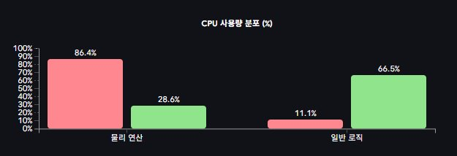
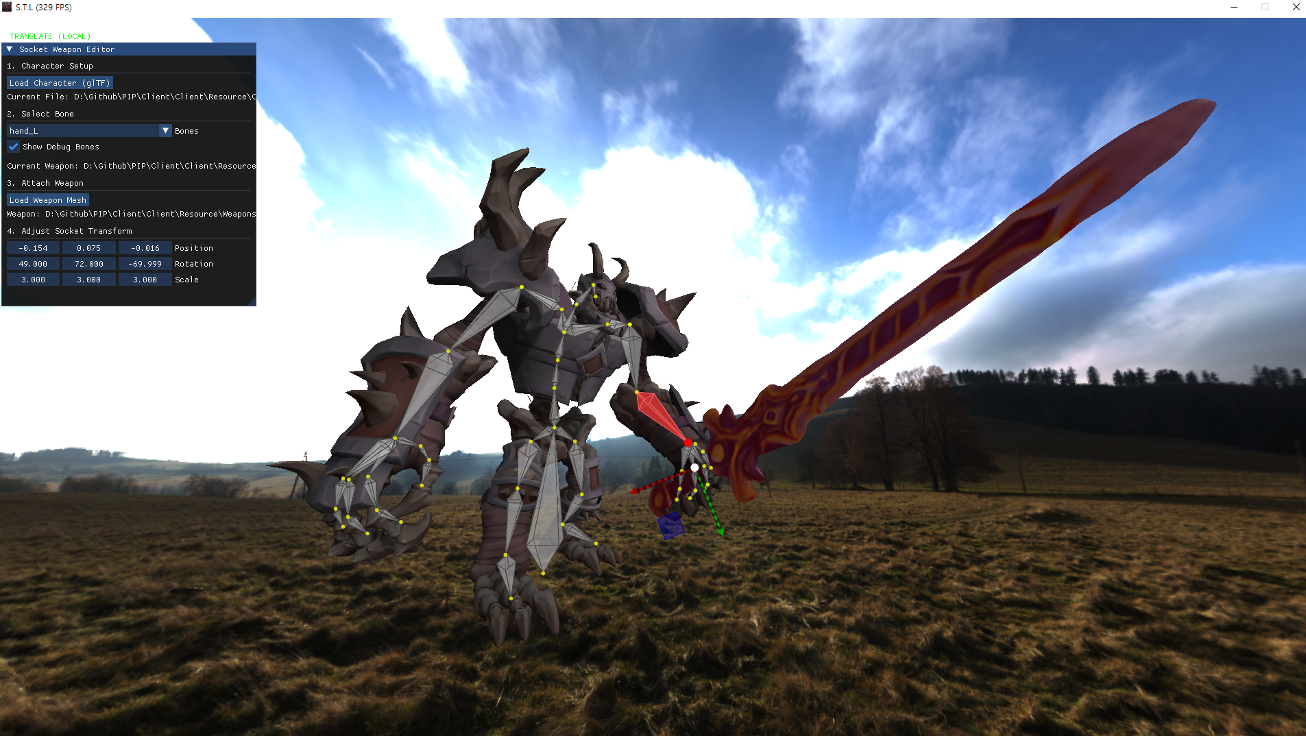
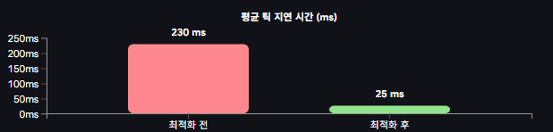
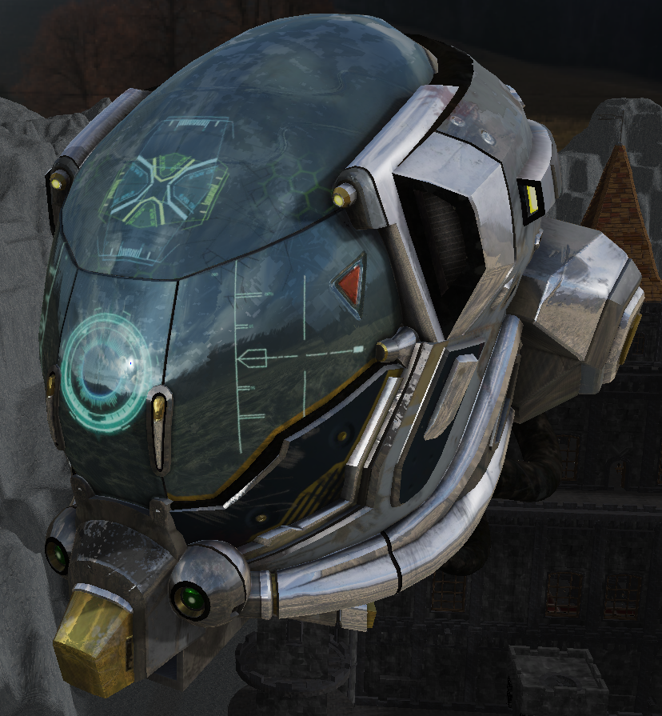
3D MO 액션 게임을 위한 glTF 2.0 표준 파서 및 스키닝 애니메이션 구현과 PBR 파이프라인 및 오픈소스 물리엔진 서버 최적화 연구
한국공학대학교 박대원, 임찬진, 박경준, 정내훈
Introduction
외부 라이브러리 없는 독자적 glTF 2.0 파서 개발 및 스키닝 애니메이션 시스템 구현
DirectX 12 기반 실시간 PBR 파이프라인 구축으로 시각적 사실성 및 렌더링 성능 확보
IOCP 서버와 Jolt Physics 엔진 연동을 통한 3D MO 게임 맞춤형 물리 시뮬레이션 환경 완성
스냅샷 리와인드 지연 보상 및 물리 LOD 적용으로 다중 접속 환경의 물리 연산 병목 해소
glTF 2.0 파싱 및 스키닝 애니메이션 시스템
Jolt Physics 서버 연동 및 물리 엔진 최적화
외부 라이브러리 없이 바이너리를 직접 1차원 배열로 파싱해 캐시 효율을 높이고, 스케일 행렬을 곱해 왼손 좌표계 이기종 문제를 해결
이진 탐색을 적용해 키프레임 탐색 시간을 단축하고, 마스터 스켈레톤 기반의 소켓 시스템으로 무기 장착을 구현
선형 할당기를 설계하여 렌더링 시 발생하는 할당 오버헤드와 단편화를 차단
마스터 OBB 기반의 계층적 BVH 구조를 통해, 메쉬와 카메라 간의 충돌 연산 부하를 대폭 감소
Room 인스턴스 단위로 독립적인 물리 공간을 격리하고, 계층적 충돌 필터링을 통해 Broad-phase 단계의 불필요한 충돌 쌍을 차단함.
정적 맵 데이터(StaticCompoundShape)를 단일 생성 후 인스턴싱하여 메모리를 최적화함.
거리 기반 물리 LOD를 적용하여, 원거리 NPC는 RayCast 제어로 전환하고 메인 루프 호출을 제한함.
Transform, CharacterController, NPCController 등을 계층적 컴포넌트 구조로 분리하여 로직 제어 효율성을 높임.
부위별 Hitbox 데이터와 스냅샷 리와인드(Snapshot Rewind)를 결합하여, 공격 패킷 수신 시 과거 위치를 역산해 지연을 보상함.
Room 인스턴스 단위로 독립적인 물리 공간을 격리하고, 계층적 충돌 필터링을 통해 Broad-phase 단계의 불필요한 충돌 쌍을 차단.
정적 맵 데이터(StaticCompoundShape)를 단일 생성 후 인스턴싱하여 메모리를 최적화함.
거리 기반 물리 LOD를 적용하여, 원거리 NPC는 RayCast 제어로 전환하고 메인 루프 호출을 제한함.
Transform, CharacterController, NPCController 등을 계층적 컴포넌트 구조로 분리하여 로직 제어 효율성을 높임.
부위별 Hitbox 데이터와 스냅샷 리와인드(Snapshot Rewind)를 결합하여, 공격 패킷 수신 시 과거 위치를 역산해 지연을 보상함.
실시간 PBR 파이프라인 및 IBL 통합
Result
ORM 텍스처를 분리하여 차폐(R), 거칠기(G), 금속성(B) 파라미터로 해석해 메모리 대역폭을 절약
Cook-Torrance BRDF 모델을 적용하여 직접광 반사를 구현
Diffuse IBL은 9개의 SH 계수를 통해 연산량을 감축
Specular IBL은 Split-Sum Approximation을 도입해, 환경맵과 BRDF LUT를 조합하여 실시간 렌더링 성능을 확보
Fresnel 근사식을 적용하여 금속/비금속 재질의 물리적 반사 특성 구현
표준 샘플 모델 기반의 시각적 검증을 통해 PBR 파이프라인의 렌더링 신뢰성 입증
독자적 glTF 파싱으로 메모리 캐시 효율을 극대화하고 좌표계를 보정. 이진 탐색을 통해 애니메이션 연산을 O(log N)으로 단축함과 동시에 마스터 스켈레톤 소켓 시스템을 구현하였고, 선형 할당기 제작을 통해 렌더링 시의 메모리 단편화를 차단하였으며, 마스터 OBB 기반 계층적 BVH를 도입해 실시간 충돌 연산 부하를 대폭 감소
Cook-Torrance BRDF와 향상된 IBL 기법(SH 계수, Split-Sum 근사)을 적용한 최적화된 PBR 파이프라인을 구축하고 glTF 2.0 파서를 결합해 연산 부하를 절감함으로써, 상용 엔진 없이도 수준의 시각적 사실성과 실시간 렌더링 성능을 입증
서버 권위적 판정, 스냅샷 기반 지연 보상시스템을 결합하여, 클라이언트 변조를 원천 차단하고 네트워크 지연 상황에서도 높은 타격 신뢰성을 보장이 가능하며, 400명 플레이어 + 5만마리 NPC 동시 물리시뮬레이션 가능한 아키텍쳐 구현

